Slide 1
Рабинович М.А., Каковский С.К. Потапенко С.П. Комплексы задач для распределительных электрических сетей ОАО «НТЦ электроэнергетики» ООО «Каскад-НТ» Москва, 2016 г. e-mail: cascade-nt@yandex.ru (499) 613-14-11, (916) 650-58-64 http://www.cascade-nt.ru

Slide 2
Цель работы: Разработка инструментальных средств для визуального создания (конструирования) программных комплексов (ПК) в электроэнергетике (ПК КАСКАД-НТ). Сокращение затрат времени и средств на разработку ПК. Задачи: Разработка SCADA и EMS, тренажеров, систем проектирования., моделей энергообъектов реального времени (РВ) и других ПК . Конструирование систем отображения оперативной информации на дисплеях и видеостенах. Средства : Полное импортозамещение ПО (кроме ОС). Система конструкторов для таблиц, графиков, гистограмм, панелей управления (приборов), схем, автоматик, сценариев... Результаты: Проекты КАСКАД-НТ, МОДЕЛЬ, РЕТРЕН, КУЭС, КУРС-НТ, САПР-РС, СТЕНД, SMARTCOM, а также: Комплекс информационной поддержки оперативного персонала. Режимный тренажер с контролем переключений для ПАО «ФСК ЕЭС» и ее 8-ми филиалов. Комплекс программ для оптимизации режима по напряжению - реактивной мощности . Комплекс программ для проектирования распределительных сетей МОЭСК .

Slide 3
Базовые приложения КАСКАД-НТ
ЧЕЛОВЕКО-МАШИННЫЙ
ИНТЕРФЕЙС (MMI)
КОМПЛЕКС
КОНСТРУКТОРОВ
КАСКАД-НТ (конструирование приложений пользователя)
РЕЖИМНЫЙ
ТРЕНАЖЕР-СОВЕТЧИК
ДИНАМИЧЕСКАЯ МОДЕЛЬ
РЕАЛЬНОГО ВРЕМЕНИ
ТЕХНОЛОГИЧЕСКИЕ
ЗАДАЧИ ( EMS)
МОНИТОРИНГ ТОПОЛОГИИ И ПАРАМЕТРОВ РЕЖИМА
ТРЕНАЖЕР ОПЕРАТИВНЫХ ПЕРЕКЛЮЧЕНИЙ.
КОМПЛЕКС УПРАВЛЕНИЯ ЭЛЕКТРИЧКСКИМИ СЕТЯМИ
ОБЕСПЕЧЕНИЕ ЖИЗНЕННОГО ЦИКЛА
ИНСТАЛЛЯЦИЯ
КОМПЛЕКСА
ДОРАБОТКА
КОМПЛЕКСА
РАЗВИТИЕ
КОМПЛЕКСА
УТИЛИЗАЦИЯ
КОМПЛЕКСА

Slide 4
Основные принципы
Расчеты УР и ПР региональной сети с кольцевыми связями выполняются без ограничений по времени (режим РВ).
Параллельный расчет режима региональной и радиальной (распределительной) сети на каждой итерации
«Раздельный» расчет режима в сетях всех типов, а в общих узлах взаимодействие путем инъекций мощности и U (задание)
Расчет распределительной (радиальной) сети (100-200 тыс. узлов) без формирования матрицы проводимости
Формирование матрицы проводимости только для региональной сети (2-3 тыс. узлов)
Обмен информацией между сетями на каждой итерации расчета
Информационное взаимодействие режимной и коммутационной моделей энергообъектов
Отображение режима и топологии сети на графиках, таблицах и схемах сети (в том числе на фоне карты местности)
Управление топологией и режимом сети с панелей и схем

Slide 5
Инструментальные средства (проект КАСКАД-НТ)
Назначение: Конструктор предназначен для создания и эксплуатации человеко-машинных интерфейсов (MMI) и приложений (задач) пользователя. Применяется разработчиками и пользователями программного обеспечения (ПО) для разработки, развития и эксплуатации программных комплексов (ПК). Полное импортозамещение (кроме операционной системы).
Область применения: электроэнергетика, нефтяная и газовая промышленность, системы связи, транспорт и т.д. Используется для формирования АРМов в системах SCADA-EMS, САПР, тренажерах и прикладных расчетных комплексах.
Технические средства: Intel Pentium 2 ГГц и выше , ОЗУ 512 Мб и выше, Диск 1 Гб и выше.
Системные программные средства: Конструктор функционирует на платформах INTEL и ALPHA и операционных системах Windows XP, 20XX, Vista. Языки программирования: Visual C++, C# и VBScript. Взаимосвязь со стандартными БД (ORACLE, MS SQL и др.) и БД реального времени СК-20ХХ, КОТМИ, и др. Доступ к данным через OPC.
Специальные программные средства: Конструктор локальных БД, конструктор панелей управления, конструктор таблиц, графиков, диаграмм, гистограмм, конструктор экранных форм (схемы всех типов), конструктор элементов, конструктор сценариев, авторазрисовщик режимных схем. Общая область памяти. Средства доступа.

Slide 6
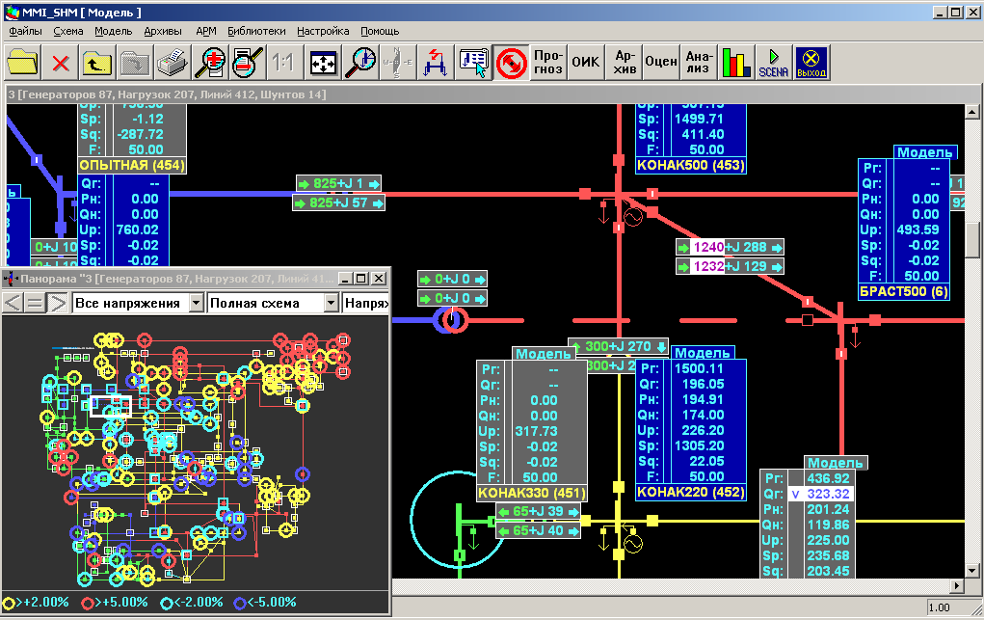
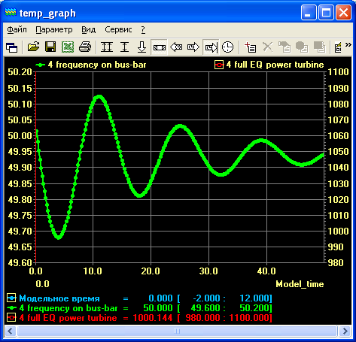
Цифровая Модель сети реального времени
Расчёт установившегося и переходного режима сети (кВт и МВт, точность: 0,1 кВт, моделирование – 0,005 с).
Расчёт основных режимных параметров: напряжение, частота, фаза, потоки мощности, токи, нагрузки, генерации сети.
Представление электрической сети узел-ветвь.
Моделирование системообразующих, питающих и распределительных сетей 0,38-750кВ (метод Ньютона, Гаусса, Зейделя).
Моделирование разомкнутых (радиальных) и замкнутых (многоконтурных) сетей.
Моделирование схем большой размерности в реальном и ускоренном масштабе времени.
Моделирование:
Поперечной проводимости ветви (ёмкость, корона)
Фазоповоротных устройств
Генерации ТЭС, ГЭС, АЭС
Нагрузки (СХН, синхронный и асинхронный двигатели)
Расчёт утяжелённого и аварийного режима работы сети. Моделирование синхронных качаний и асинхронного хода.
Моделирование работы релейной защиты и противоаварийной автоматики.
Расчёт условно-постоянных и нагрузочных потерь мощности и электроэнергии.
Возможность интеграции с промышленными программными комплексами: RastrWin, ПК КОСМОС, ПК РТП-3.

Slide 7
Расчет режима региональной сети
Назначение: Решение задач мониторинга и управления энергообъектами в реальном масштабе времени (РВ).
Два основных метода решения задачи УР: классический (Ньютон, Гаусс) и расчет как предел процесса для переходного режима (ПР).
Недостатки модели УР:
- Наличие балансирующих узлов (БУ),
Искажение режима в окрестности БУ,
Нет проверки существования перехода между 2-мя режимами,
Сложности с расчетом в режиме РВ,
Затруднен расчет с учетом частоты.
Модель ПР (в том числе и для УР) свободна от этих недостатков. Она соответствует физике реальных процессов в ЭЭС.
Недостатки модели ПР:
Большой объем НСИ, (могут использоваться типовые)
Большое время расчетов (но 2-3 тыс. узлов в режиме РВ)

Slide 8
Функционал для региональных сетей
Основные функции:
- Расчет УР и ПР ЭЭС и энергообъединений.
-Топологический анализ режимной, оперативной и др. схем.
Расчет режима в реальном и ускоренном времени.
Управление коммутациями в модели реального времени.
Анализ потерь в сети.
Оптимизация режима по напряжению/реактивной мощности.
-Контроль и анализ текущего режима.
Контроль и анализ утяжеленного и аварийного режима.
Контроль по критерию N-1.
Советчик диспетчера по ведению режима.
Анализ режима по инструкциям диспетчера.
Формирование и просмотр обобщенной информации.
Режимный анализ Заявок.
Просмотр параметров режима в графической форме.
-Подготовка отчетной документации.
-Проведение режимных тренировок.
-Проведение тренировок по оперативным переключениям.
-и другие задачи.

Slide 9
Гибридная модель сети
В работе решена задача построения гибридной модели для совместного расчета режимов магистральных, региональных и распределительных электрических сетей.
Объединение этих типов сетей в одной модели приводит к очень большим размерностям (десятки и сотни тысяч узлов). Но решение такой задачи позволяет получить новое качество как традиционных задач статики и динамики (расчеты режимов, оценка состояния, оценка потерь в сети и т.д.), так и относительно новых задач реального времени (РВ) (например, мониторинг состояния и топологии сетей, оптимизация режима по напряжению и реактивной мощности, управление электрическими сетями, режимные и коммутационные тренажеры и другие задачи). Вариантные расчеты больших распределительных сетей применялись в системах автоматизированного проектирования ( САПР).
В работе реализован алгоритм расчета гибридных сетей без значительного роста вычислительных затрат. Гибридная модель позволяет выполнять расчет установившегося режима для схем объемом 200 тыс. узлов и более.

Slide 10
Цифровая гибридная модель энергообъединения
SCADA (СК-200х)
Общая область памяти
Задачи контроля режима
БД региональной сети
Оценка состояния
Задачи технологические
Модель региональной сети
БД 1-й РЭС
БД 2-й РЭС
БД N-й РЭС
Задачи сервисные (отображение, управление)
Размерность региональной сети порядка 2000 узлов
Коммутатор расчетной зоны радиальной сети
Формирование матрицы проводимостей только для региональной сети
Размерность радиальной сети порядка 200- 300
тысяч узлов
Модель радиальной сети
Коммутация этапов расчета распределительной сети на каждой итерации расчета региональной сети

Slide 11
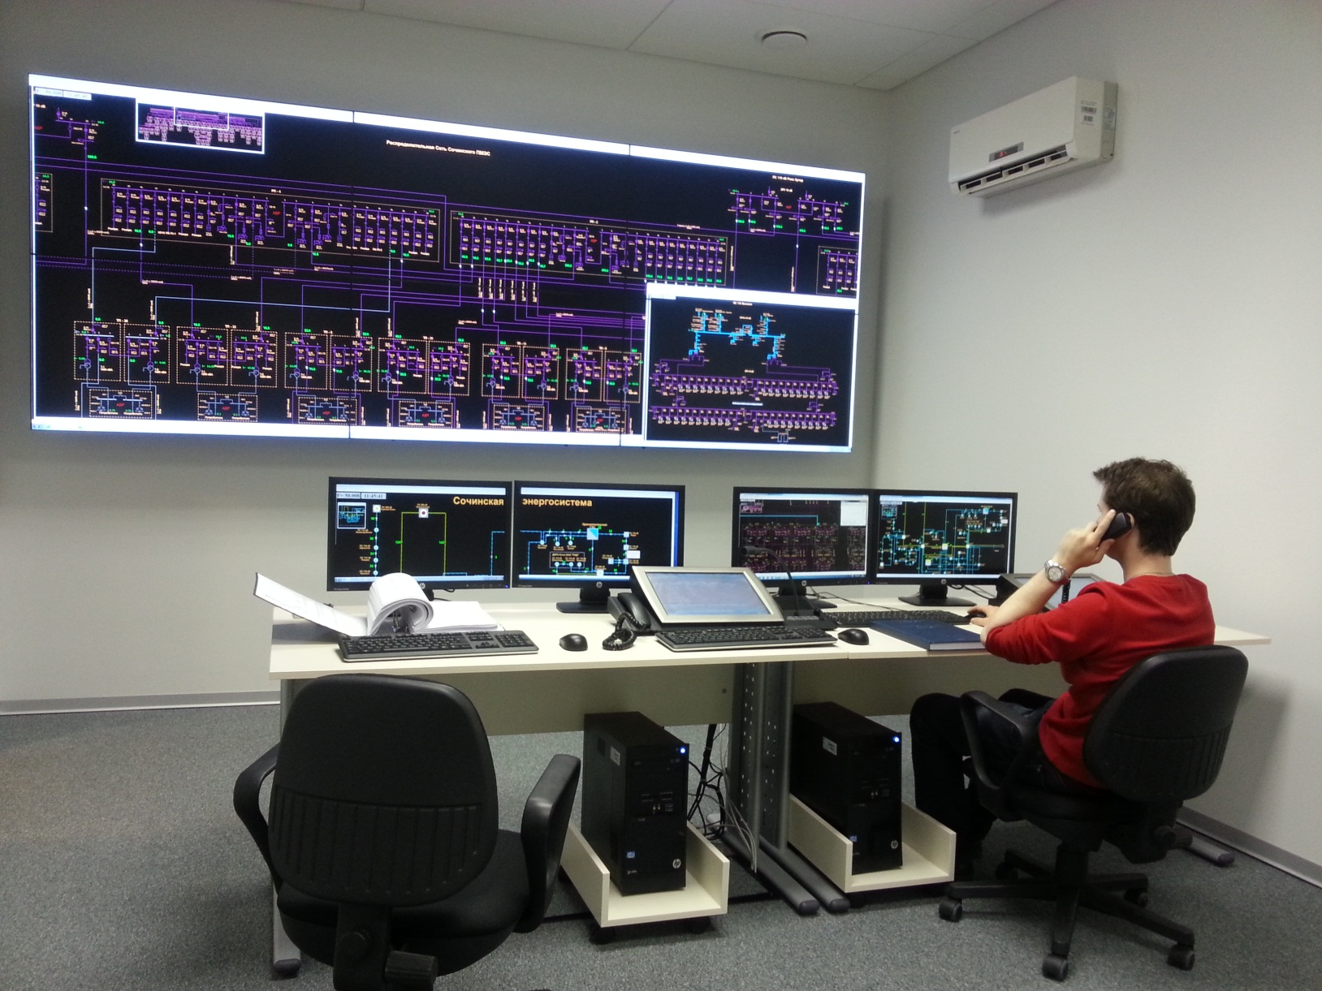
Тренажерный зал ПМЭС Сочи
Тренажерный комплекс

Slide 12
Функционал задач для распределительных сетей
Оценка состояния, Модель энергообъекта РВ, Мониторинг топологии и состояния объектов, Трассировка и анализ топологии сети, Локализация места повреждения, Диспетчерские пометки, Расчет переходного и установившегося режима в темпе РВ, Моделирование противоаварийной автоматики, Прогноз нагрузки в узлах и регионах , Анализ аварий, Оптимизация режима по Q и U, Проверка по критерию N – 1, Советчик диспетчера энергообъекта: по инструкциям и по режиму, Контроль параметров режима (U, P, Q), Режимный тренажер (РТ) с контролем переключений, Тренажер оперативных переключений (ТОП), Управление переключениями. с автоматической подготовкой бланка и блокировкой ошибок*, Проработка оперативных ремонтных заявок (ПК «Заявка»), их рассмотрение (режимное и релейное), Технологическое планирование ремонтов электросетевого оборудования, Расчет потерь, Расчет балансов мощности и энергии, Определение мест повреждения*, Расчет токов КЗ, Выбор уставок релейной защиты и мест деления сети*, Управление ремонтными бригадами*.
(* отмечены задачи в стадии разработки).

Slide 13
Фрагмент распределительной сети
Проект САПР
Схема радиального фидера

Slide 14
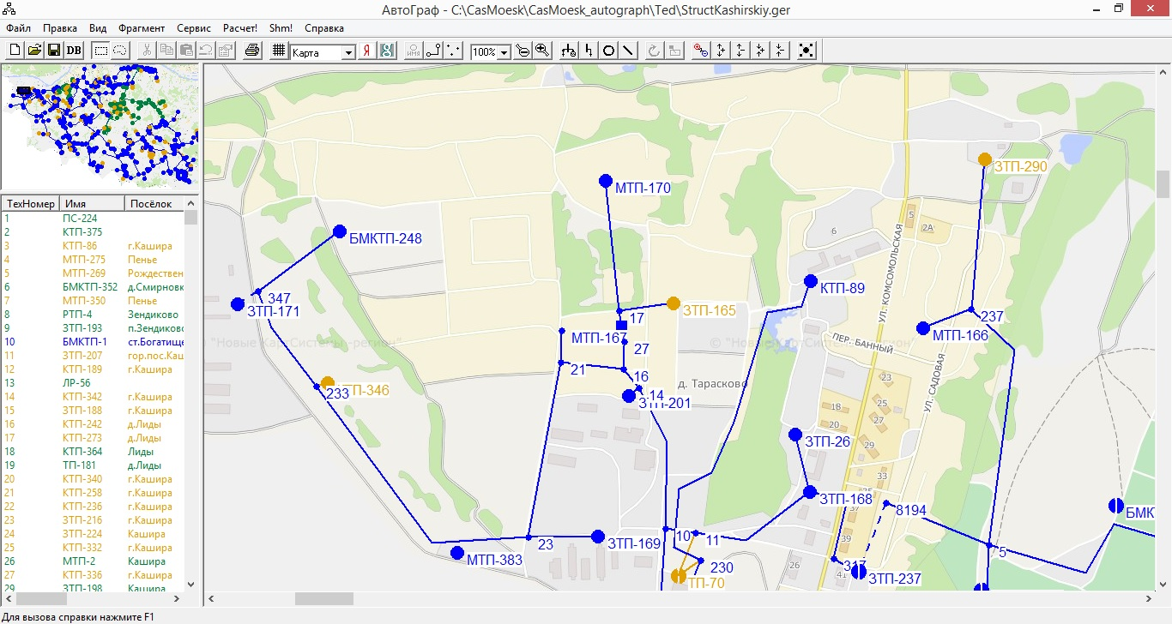
Этапы применения САПР-РС :
- исследование текущего состояния потребления и оборудования системы,
- прогнозирование местоположения изменения потребления в сети,
- определение исходной информации по фрагментам проектируемой сети,
- формирование полной расчетной схемы проектируемой сети,
- формирование графической однолинейной проектируемой схемы,
- привязка элементов расчетной схемы сети к геокоординатам,
- корректировка положения сети на геоподложке,
- формирование системы отображения режимных параметров расчетных схем проектируемой сети,
- формирование ремонтных расчетных схем,
- моделирование систем РЗ и ПА,
- проведение серии расчетов УР и ПР, оценка надежности проектируемых режимов, формирование отчетной документации

Slide 15
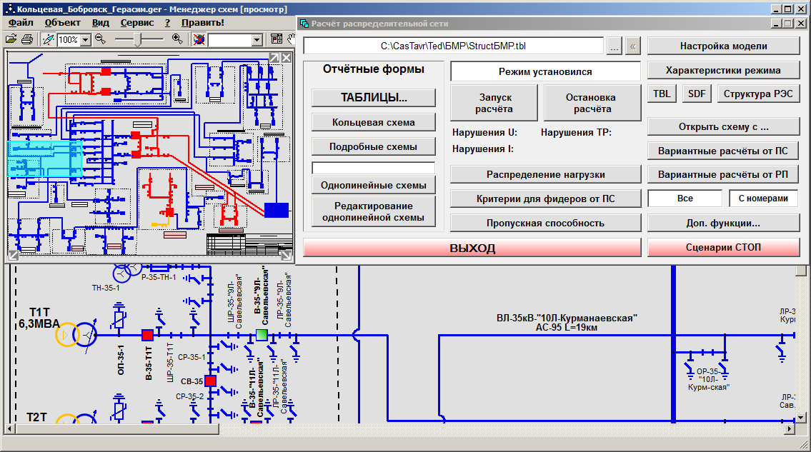
Анализ схемы оренбургского месторождения

Slide 16
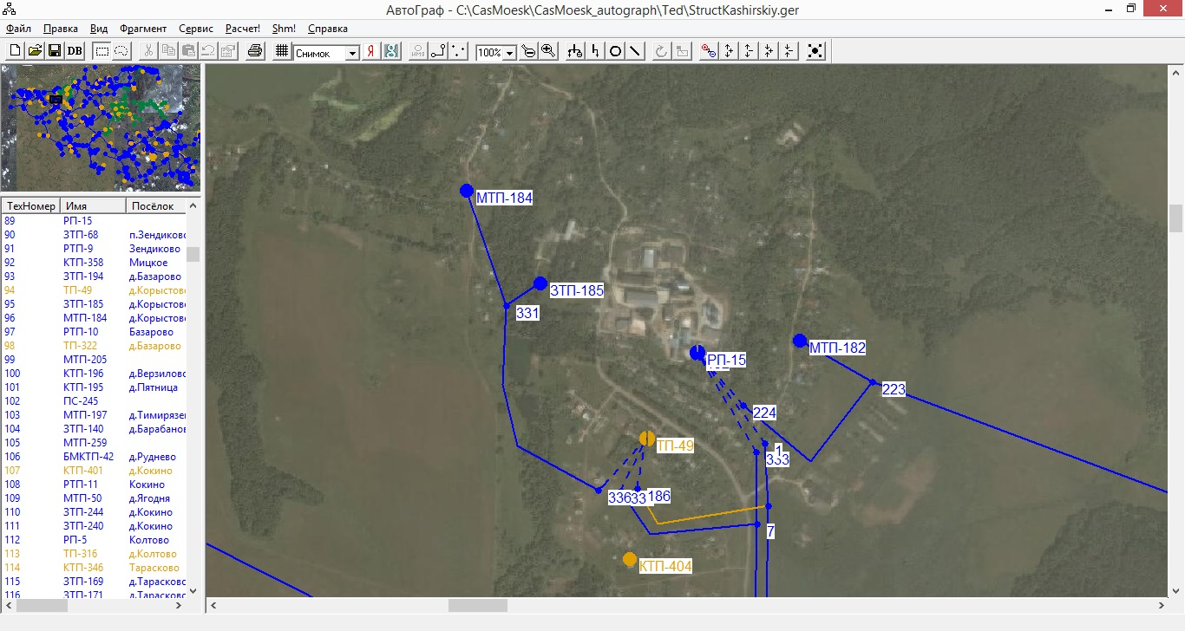
Проектирование электрических схем.
Схема распределительной сети на снимке из космоса

Slide 17
Отчёт_Фидеры – интегральная информация о каждом фидере. Характеристика режимного расчёта пофидерно.
№ | Порядковый номер фидера в базе данных
Наименование фидера | Наименование фидера
Uном | Номинальное напряжение фидера
Баланс. принадл. | Балансовая принадлежность фидера
Iг (А) | Ток головного участка фидера
Iг (%) | Загрузка головного участка фидера в процентах от допустимого тока
Pг (кВт) | Активный переток головного участка фидера
Sтп.уст.(кВА) | Установленная полная мощность фидера. Сумма всех номинальных мощностей трансформаторов данного фидера.
Схема | Название однолинейной схемы, на которой отображен фидер

Slide 18
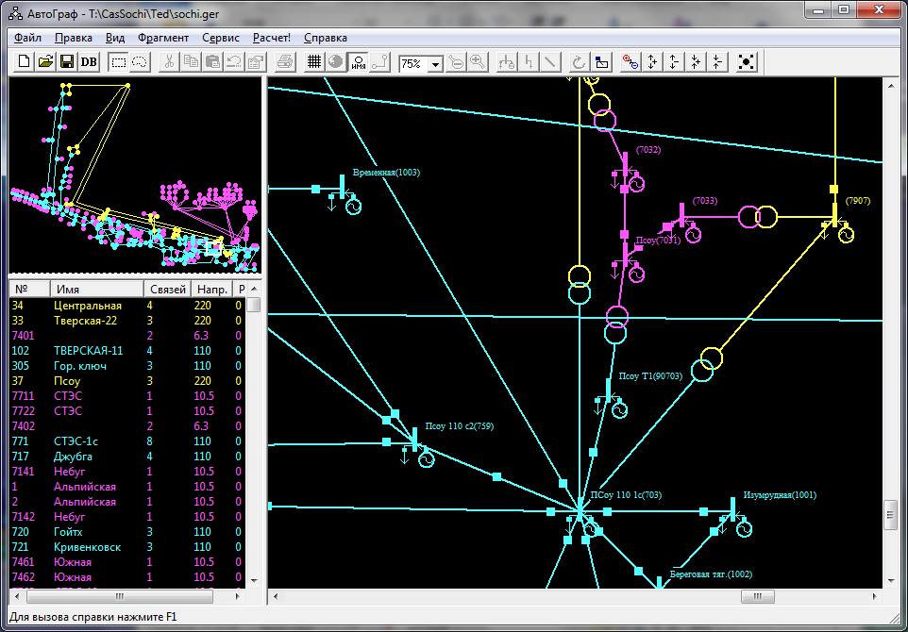
Автоматизированное создание расчетных схем (AutoGraph)

Slide 19
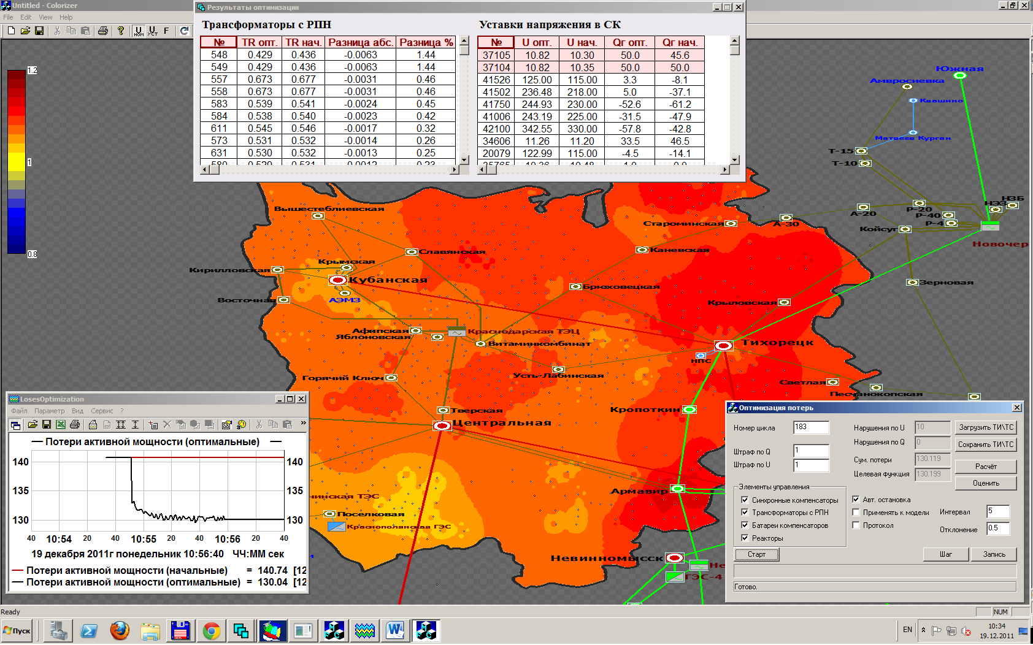
Оптимизация потерь и Карта приведенных напряжений региона

Slide 20
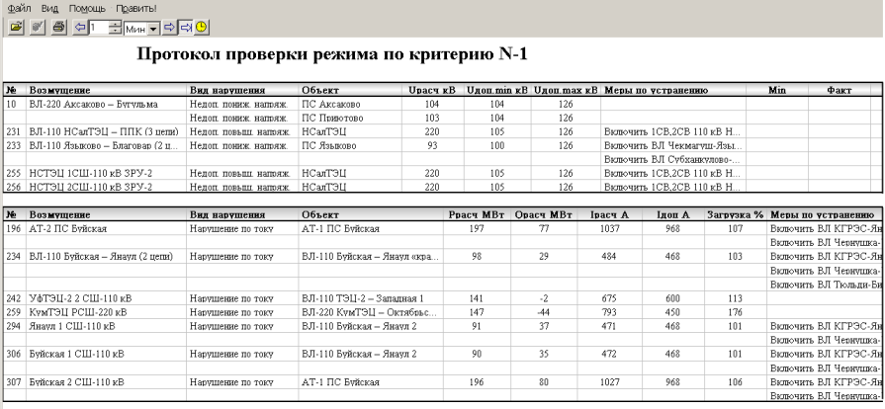
Контроль по критерию N-1
Отчет по критерию N-1
Сценарии проверок Рекомендации

Slide 21
Советчик Диспетчера по инструкциям
Нарушения Рекомендации

Slide 22
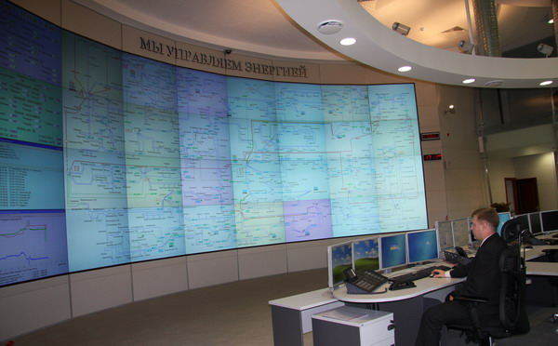
Большой диспетчерский видеощит
Оперативное управление энергообъединением

Slide 23
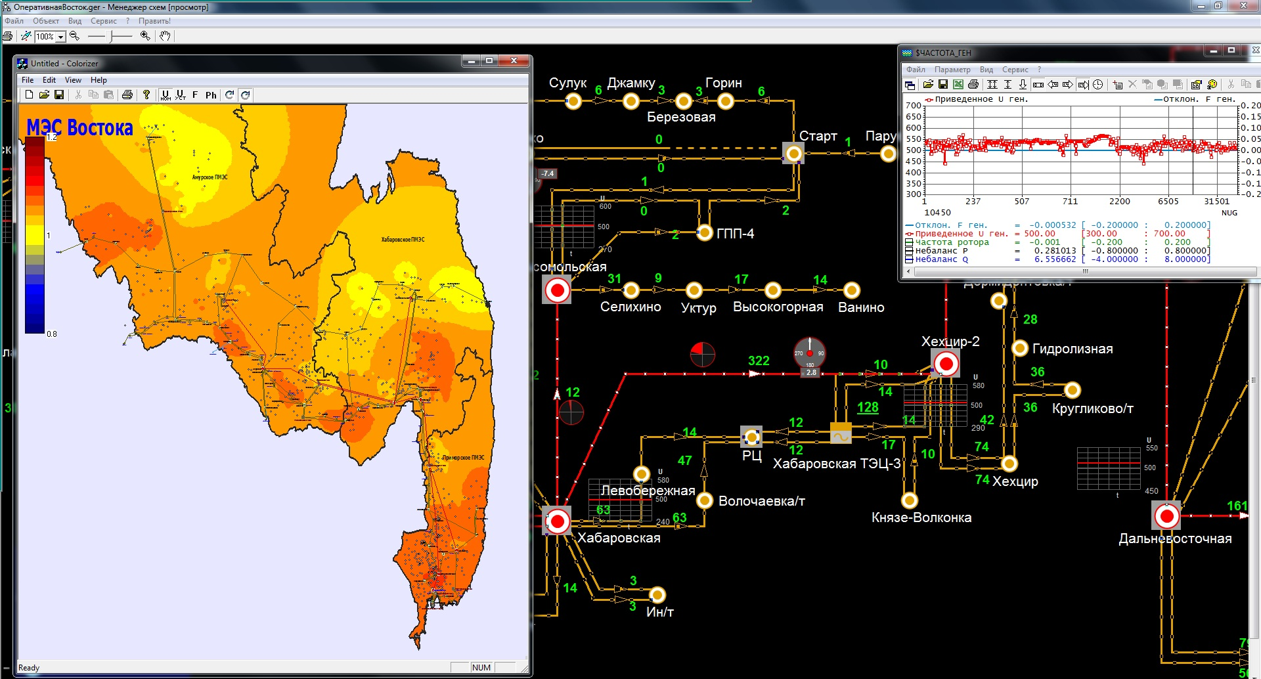
Карта Востока со схемой сети для анализа режимной ситуации

Slide 24
Заключение!
Представленные Комплексы программ позволяют выполнять режимные расчеты для распределительных сетей а также решать общие технологические задачи региональных и распределительных сетей большой размерности при ограниченных вычислительных ресурсах.
Эти задачи (мониторинг сети, контроль оборудования, минимизации потерь, структурная оптимизация сети, советчик, тренажер и др.) решаются с высоким качеством, формируют и отображают экранные формы с параметрами режима энергообъектов (из ОИКа и модели) на дисплеях и видеостенах. Позволяют отображать параметры сторонних программных комплексов из стандартных БД (ORACLE, MS SQL ) и БДРВ.
Комплекс имеет динамическую модель ЭЭС реального времени (РВ) с развитой системой релейной защиты (РЗ) и противоаварийной автоматики (ПА). Управление режимом и топологией выполняется средствами коммутационной модели сети.
Пользователи путем визуального конструирования могут самостоятельно развивать и дополнять задачи и систему отображения программных комплексов. В ПК представлены программные средства взаимодействия с программами Excel и Word.
Далее предстоит расширение функционала комплекса на новых платформах и большая работа по его внедрению в эксплуатацию.

Slide 25
Спасибо за внимание!
Каширское шоссе, д 22-3, г. Москва.
Тел. 8-(499)-613-14-11, e-mail cascade-nt@yandex.ru
http://www.cascade-nt.ru

